Slide 1
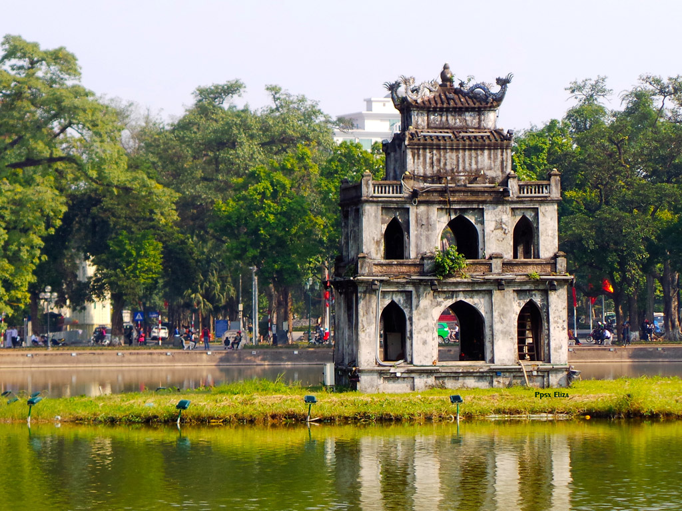

Mi experiencia en Vietnam 5
Mi experiencia en Vietnam
5ta parte
Hanoi es la capital de Vietnam, situada al norte del país. Se trata de una de las ciudades más antiguas de Vietnam, con más de 1000 años de historia. Hanoi es muy compacta, y los lugares más interesantes de la ciudad para los turistas son todos relativamente cerca unos de otros, lo que hace que sea fácil de disfrutar de las mejores partes de la ciudad a pie. Cuando aterrizas en sus calles el caos y el ruido te envuelven. Coches, motos, bicicletas, carritos y miles de personas se te cruzan en tu camino y no sabes muy bien por donde ir. Las aceras están llenas de gente con sus puestos de comida, su mercancía a la venta, lo cual hace un poco difícil andar…pero sin lugar a dudas es una ciudad que no te deja indiferente.
Hanoi

Slide 2
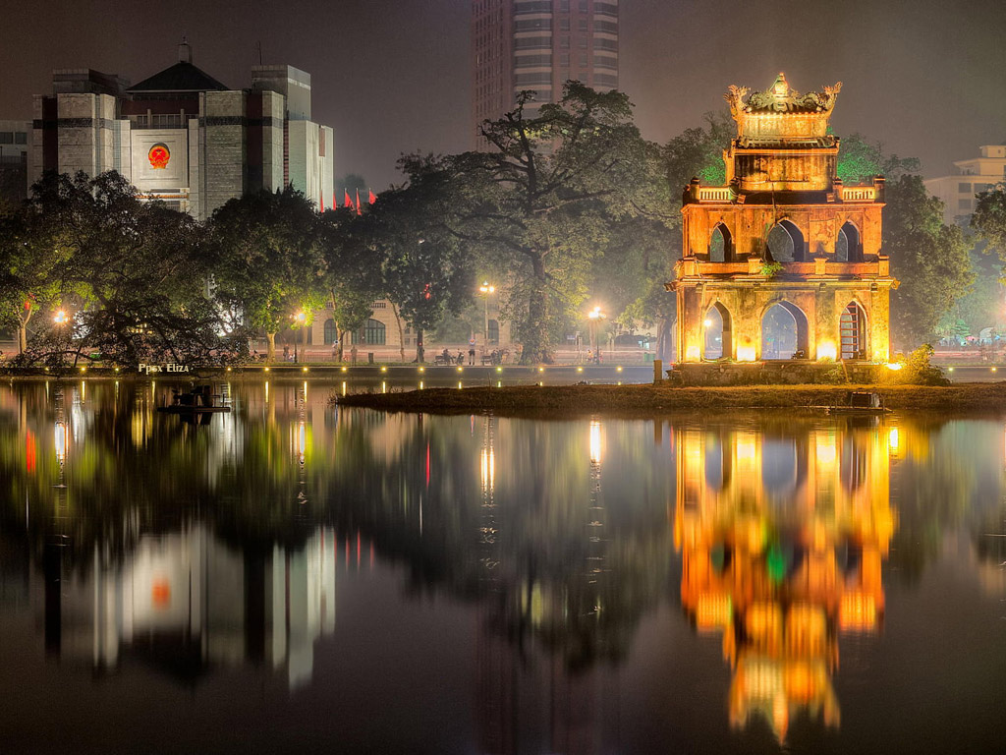
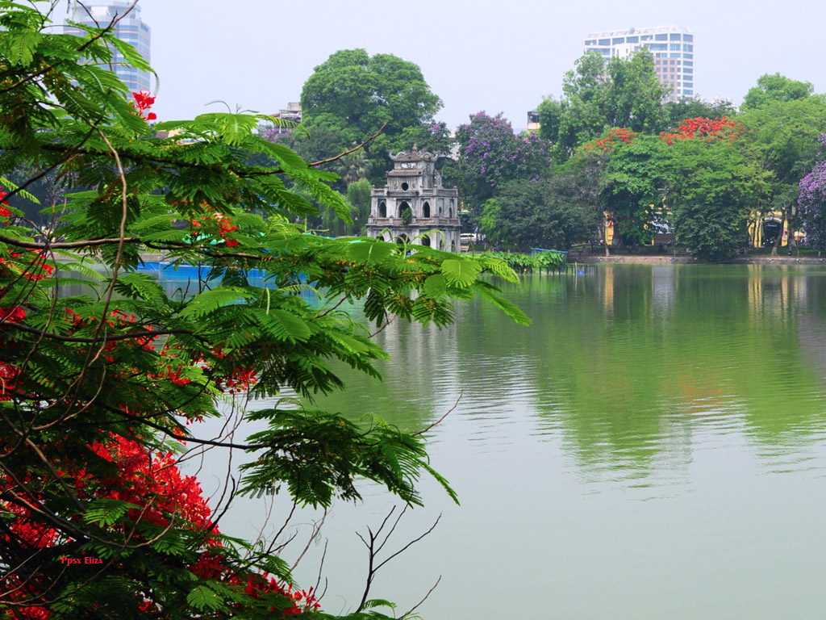
El lago Hoan Kiem es el punto focal del centro de Hanoi, un oasis verde con muchas leyendas. En el interior del lago, en el único islote que posee, se encuentra la Torre Tortuga una pequeña construcción con forma de torre.

Slide 3
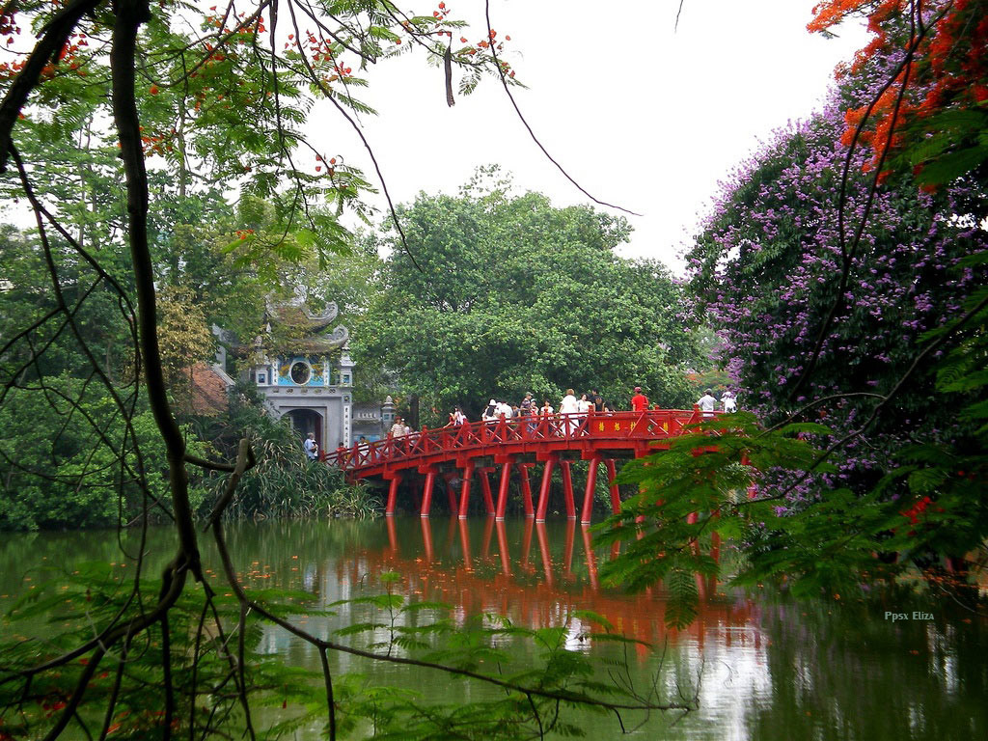
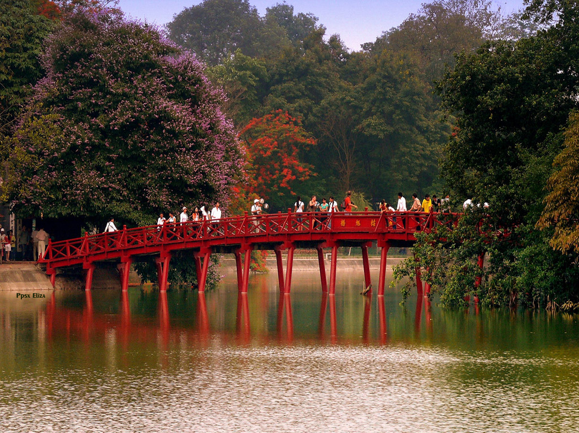
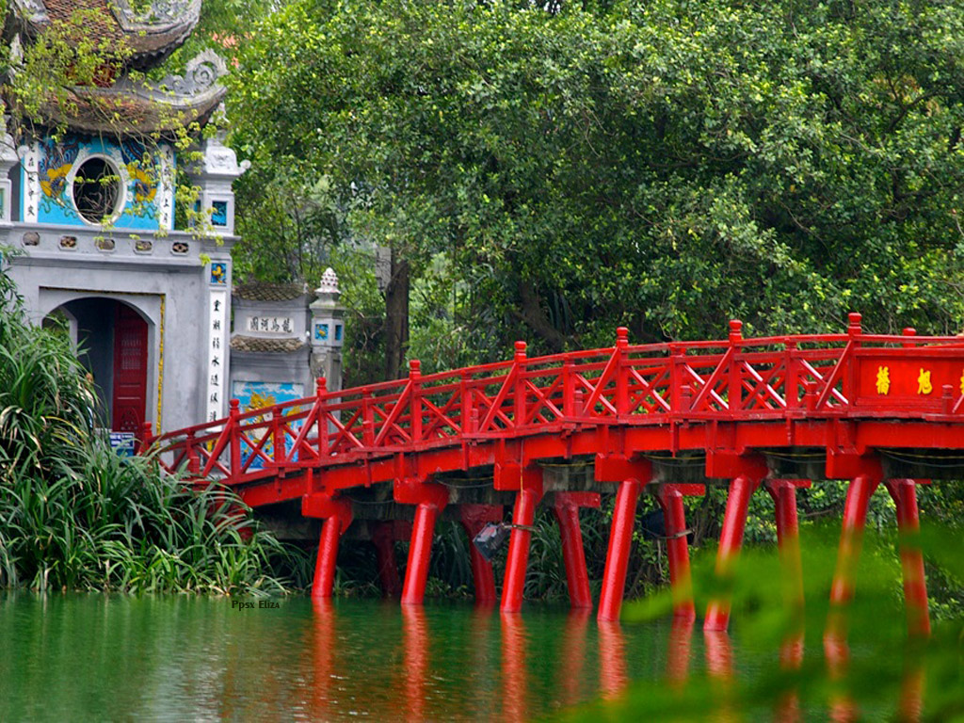
En la orilla del lago hay una pagoda que para acceder a ella hay que cruzar un puente de madera de color rojo, el puente se llama Húc.
La pagoda esconde una curiosa historia. Según la leyenda, el emperador Thai To se encontraba pensando en el lago cómo derrotar a los invasores chinos de la dinastía Ming. En esto, una gran tortuga se le acercó portando en su boca una espada mágica. La espada poseía la fuerza de 1.000 hombres. Con la espada el emperador venció al invasor y, tras ello, construyó la pagoda para honrar a la tortuga gigante a quien devolvió o restituyó la espada.

Slide 4
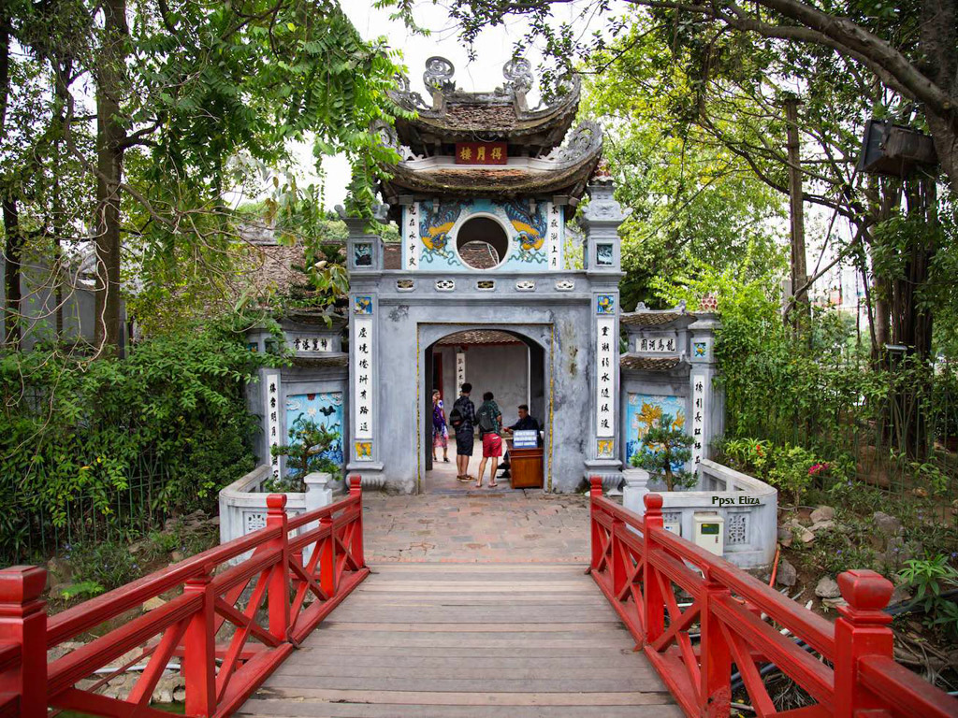
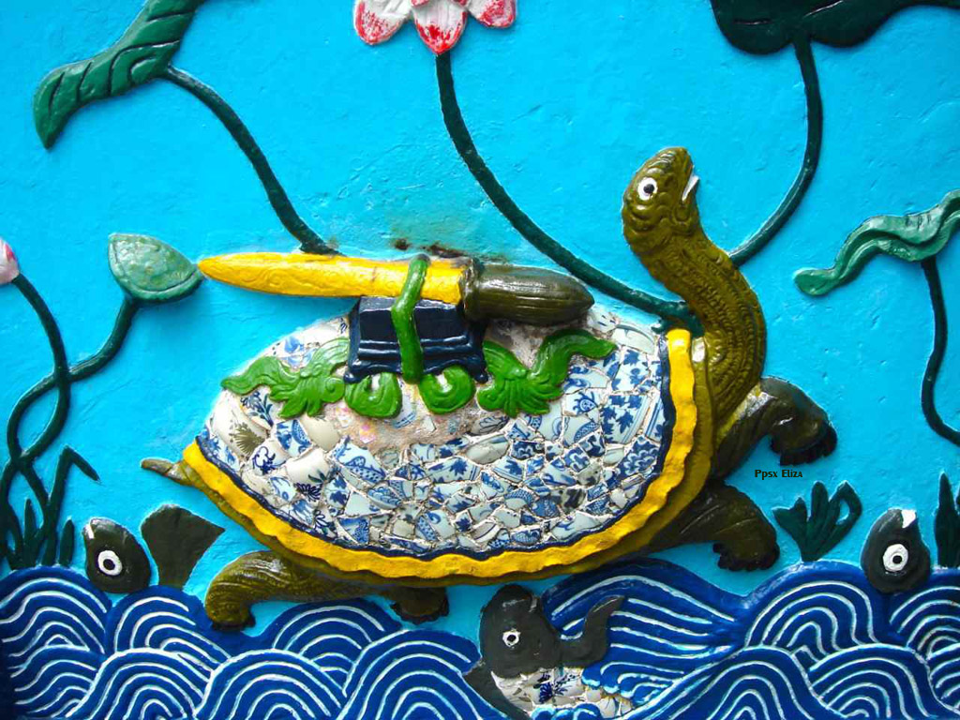
En el interior de la pagoda hay fotos de una tortuga, así como una tortuga momificada.

Slide 5
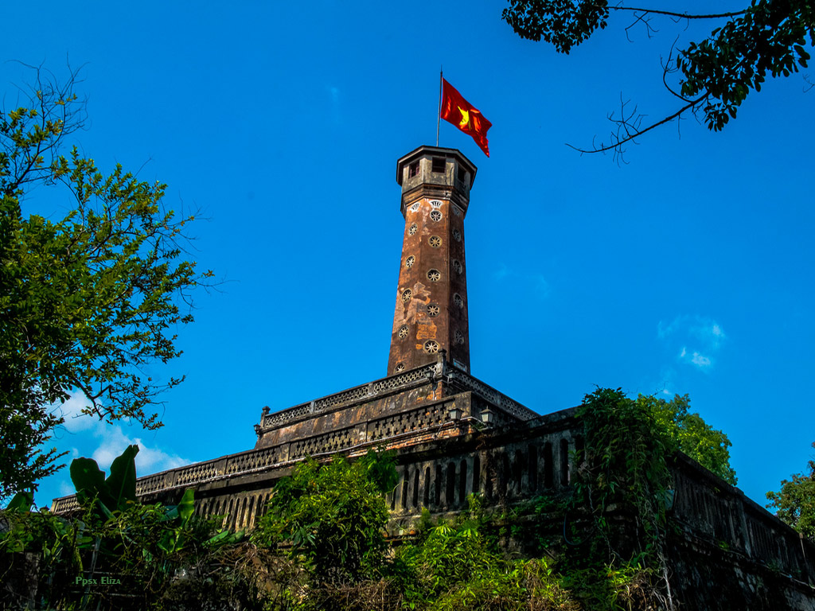
Parte de la historia de Vietnam se encuentra encerrada en la Ciudadela de Hanoi. La Ciudadela es enorme, son más de 18.000 m2 en pleno centro de Hanoi. La Torre que se alza en el interior de la Ciudadela fue construida en el siglo XIX, en el año 1812 y la bandera que ondea en lo alto de dicha Torre, lo hace en honor a la liberación de la capital desde el año 1954 y también para dar la bienvenida a los visitantes de la ciudad. Esta Torre es uno de los símbolos de la ciudad de Hanoi. Una vez en el interior del complejo de la Ciudadela, tenemos el Museo de la Historia Militar de Vietnam

Slide 6
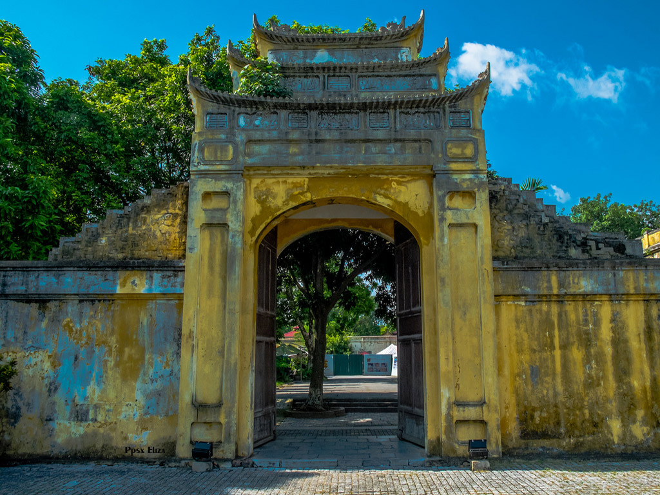
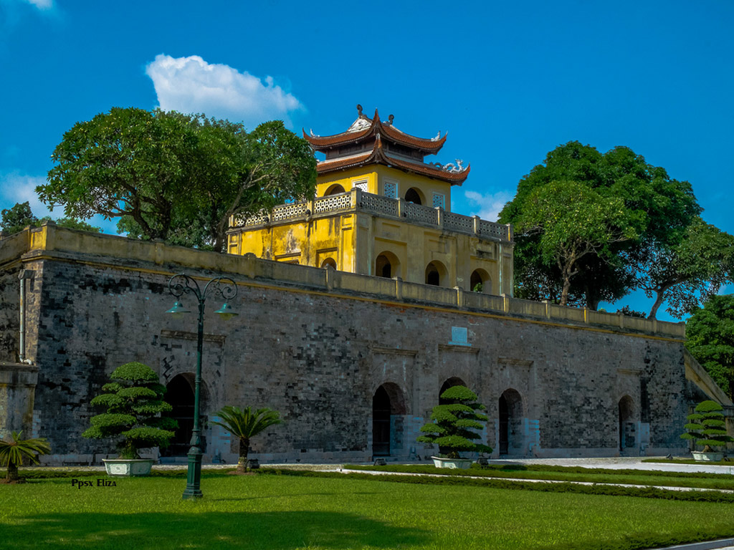

Slide 7
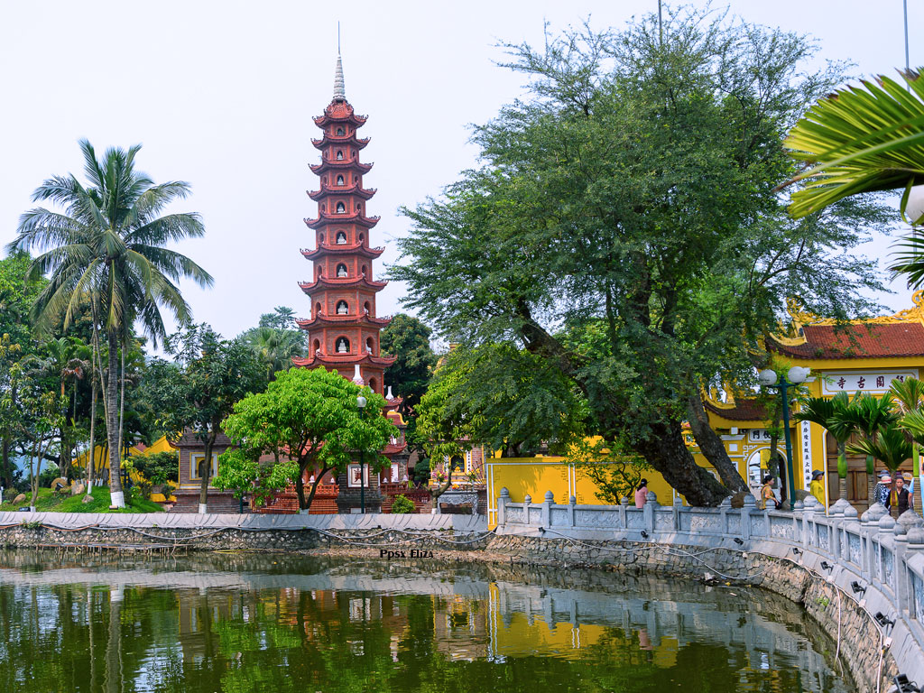
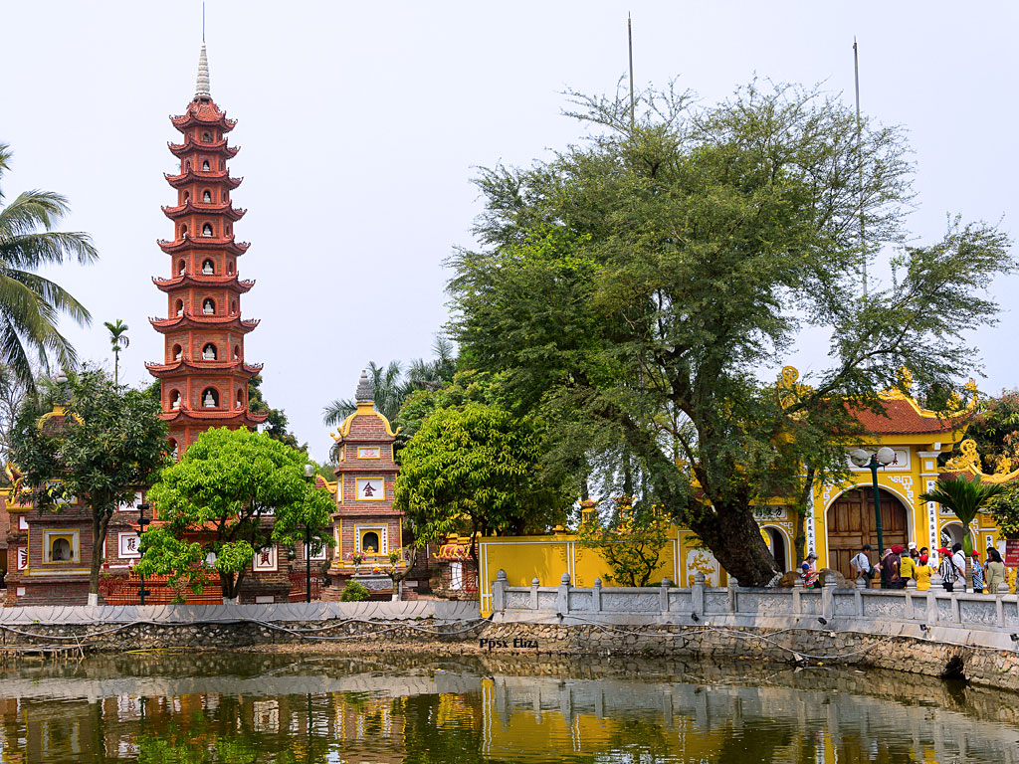
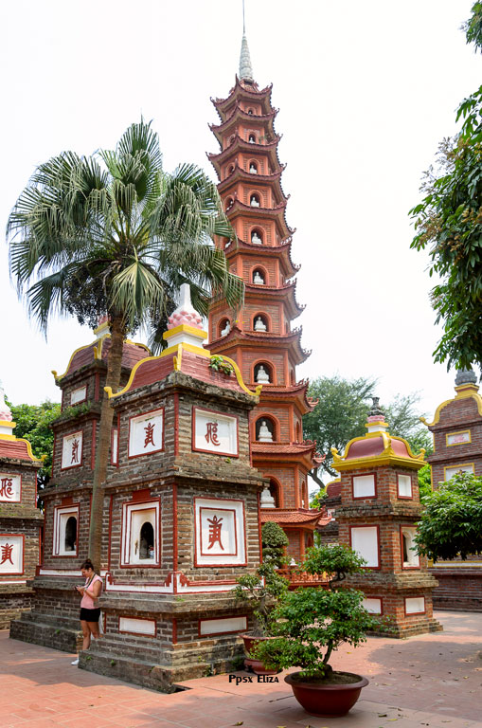
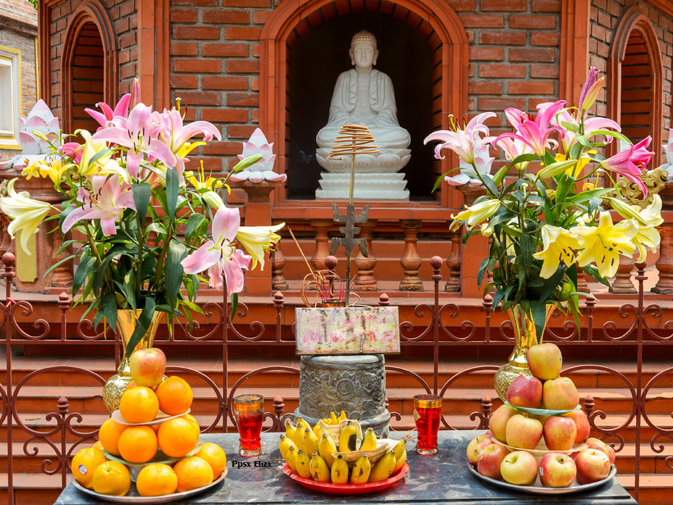
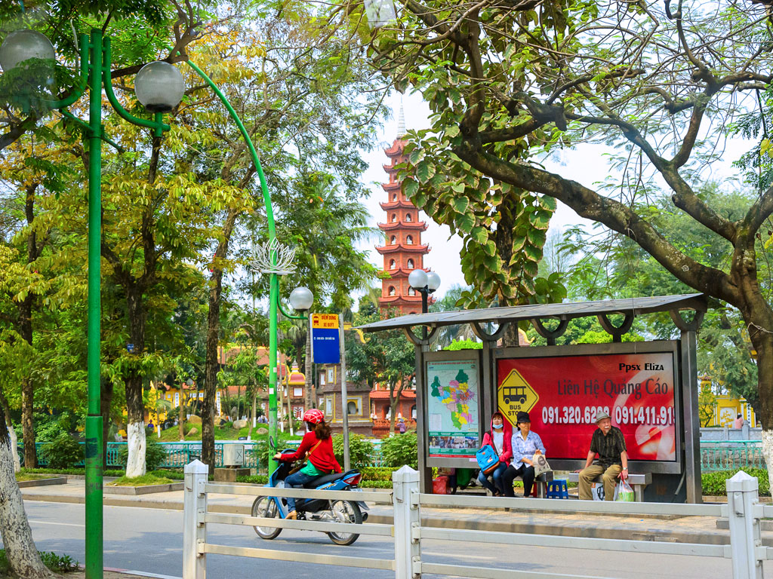
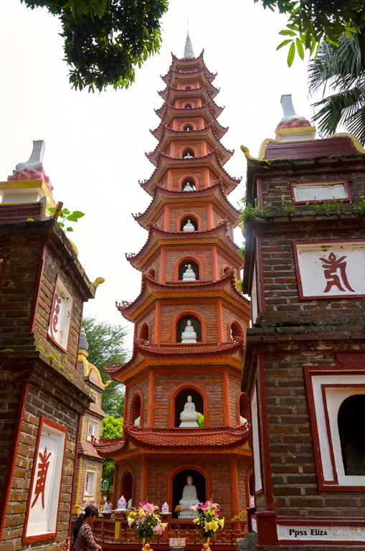
La pagoda de Trấn Quốc es una de las más antiguas de Vietnam, fue construida en el s. XV. Está situada en la orilla oriental de Hồ Tây, sobre una pequeña península. Contiene una torre hexagonal de once pisos dedicado a los manushi-buda, apariciones de buda bajo forma humana, así como varios monumentos funerarios de monjes en el jardín.

Slide 8
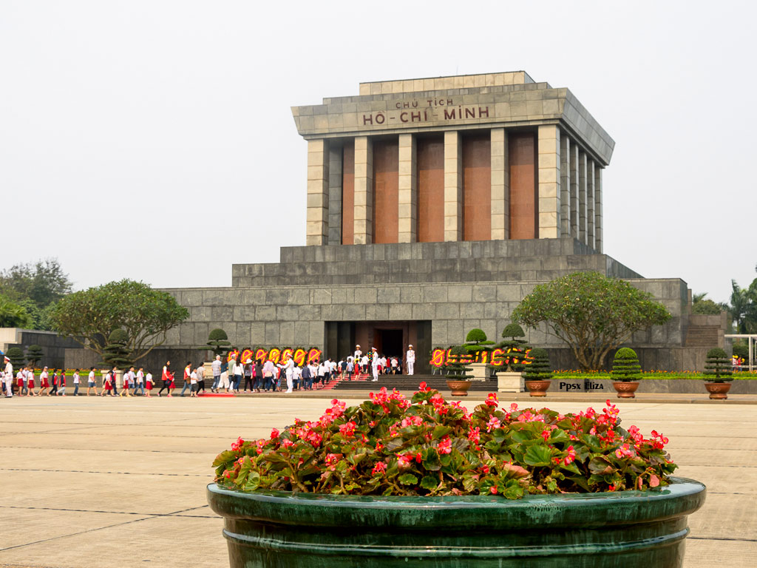
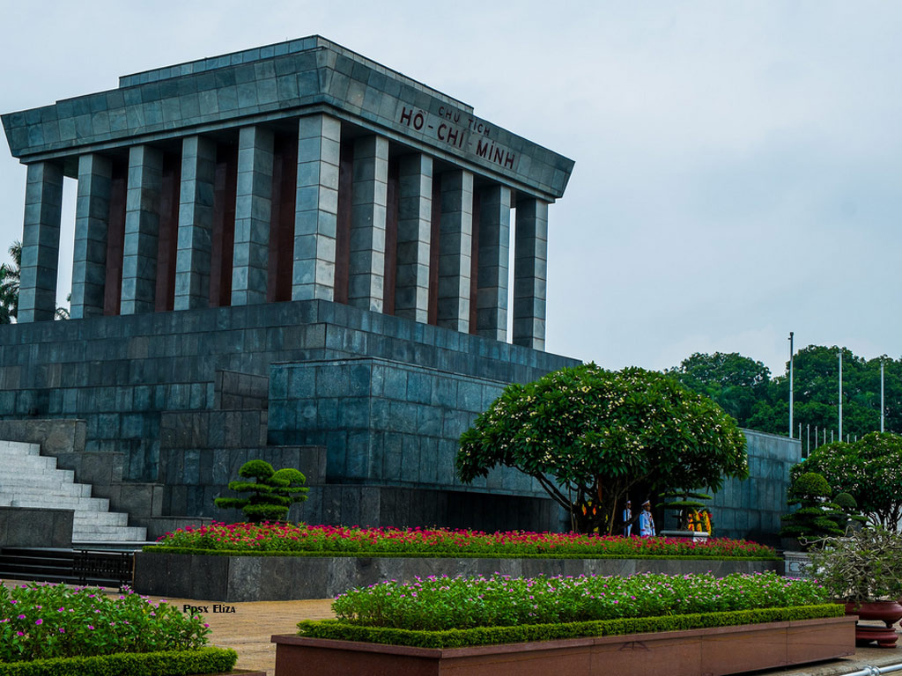
El Mausoleo de Ho Chi Minh
El lider Vietnamita Ho Chi Minh murió en el año 1969 en la ciudad de Hanoi. Sus deseos expresos fueron que lo incineraran, sin embargo el gobierno decidió embalsamarlo y exponer sus restos en este mausoleo que se encuentra en la plaza Ba Ðình. Para poder entrar se hacen largas colas y no permiten sacar fotos dentro.

Slide 9
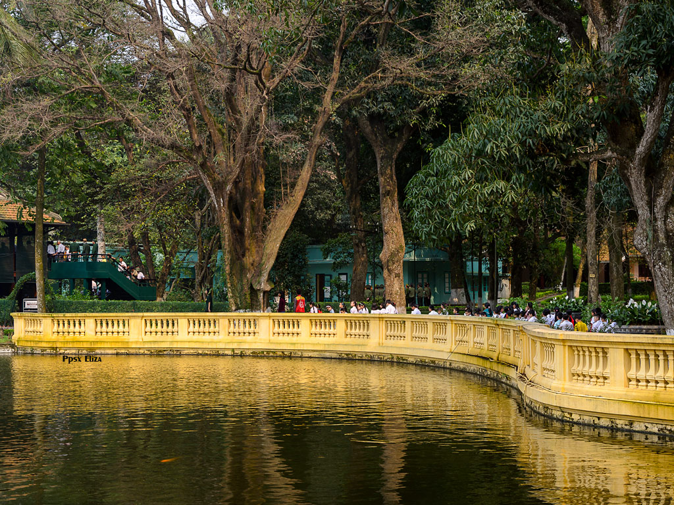
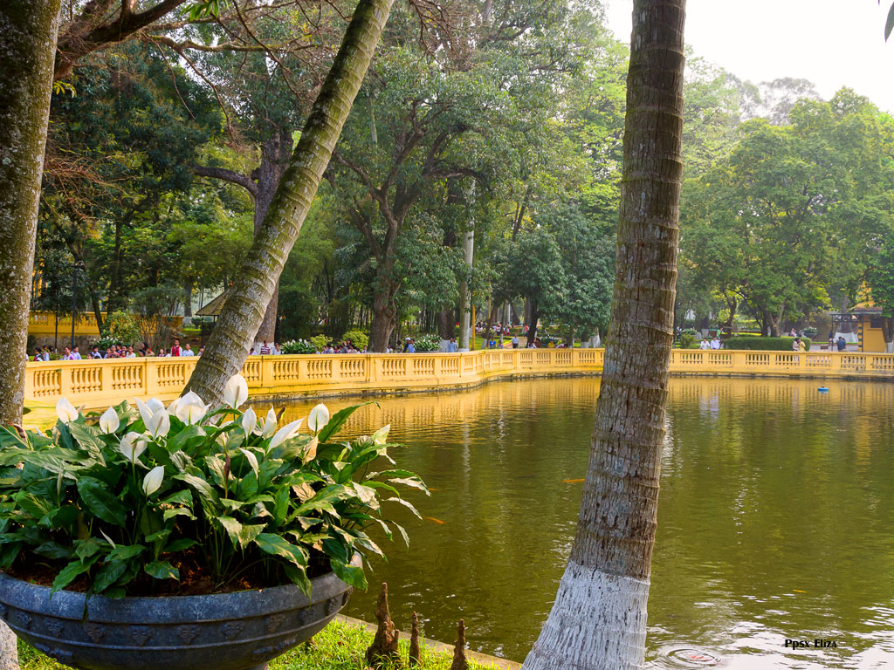
Al lado del mausoleo se encuentra un precioso parque con un lago y árboles añejos, que es donde está el Palacio Presidencial y la pequeña casa donde vivió Ho Chi Minh.

Slide 10
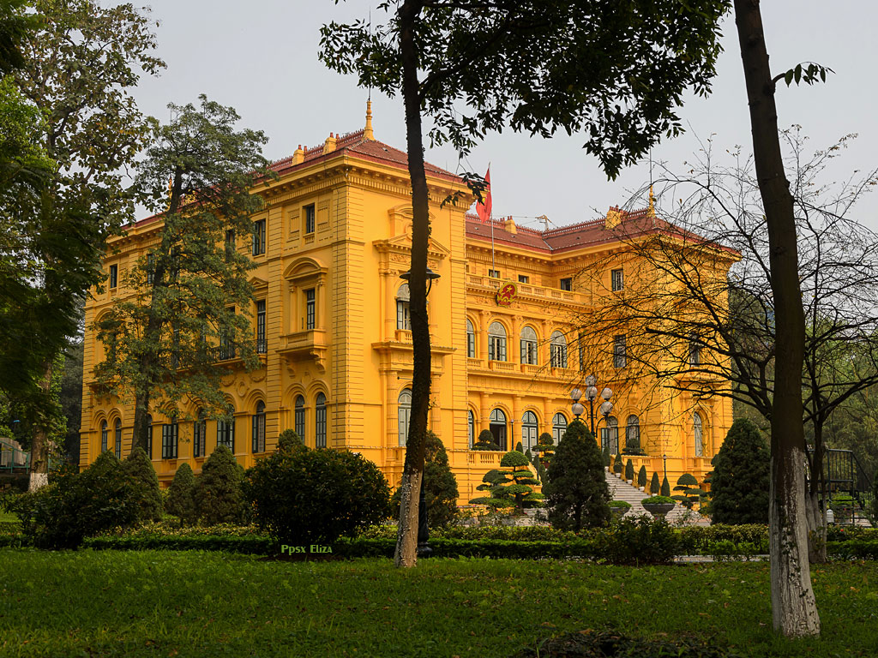
El líder Vietnamita Ho Chi Minh tenía a su disposición el Palacio Presidencial, lujosa construcción de estilo colonial francés construido entre 1900 y 1906 para albergar al Gobernador General francés de Indochina, sin embargo Ho Chi Minh afirmó que él no podía vivir en semejante palacio teniendo en cuenta la situación de su pueblo, por ello, Ho Chi Minh ordenó construir una pequeña y modesta casa de madera al otro lado del lago del parque presidencial.

Slide 11
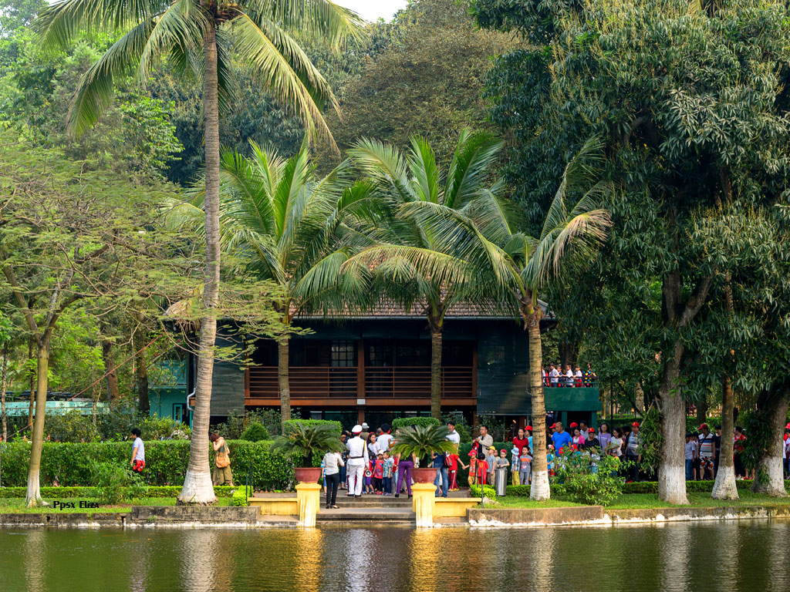
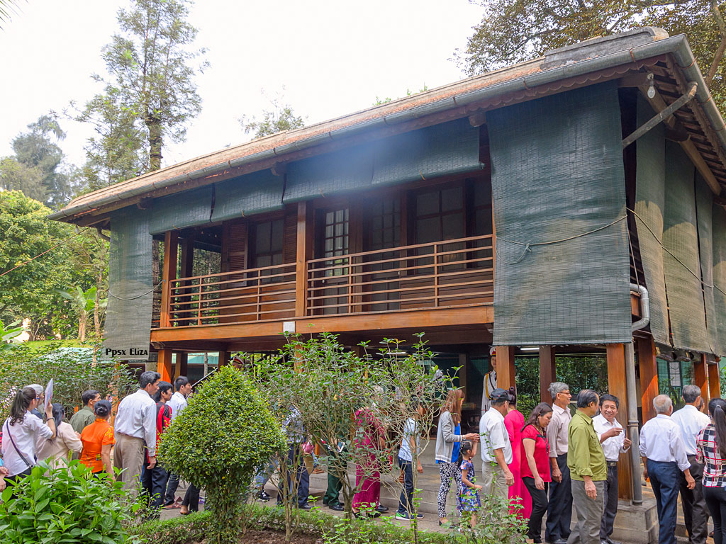
En esta vivienda sobre pilares es donde vivió Ho Chi Minh hasta su muerte. Es la típica casa tradicional de las minorías vietnamitas, cuya principal característica es que está levantada del suelo. Hoy en día es una gran atracción turística para los vietnamitas, ya que fue allí donde el padre del Vietnam moderno tomó la mayoría de sus decisiones.

Slide 12
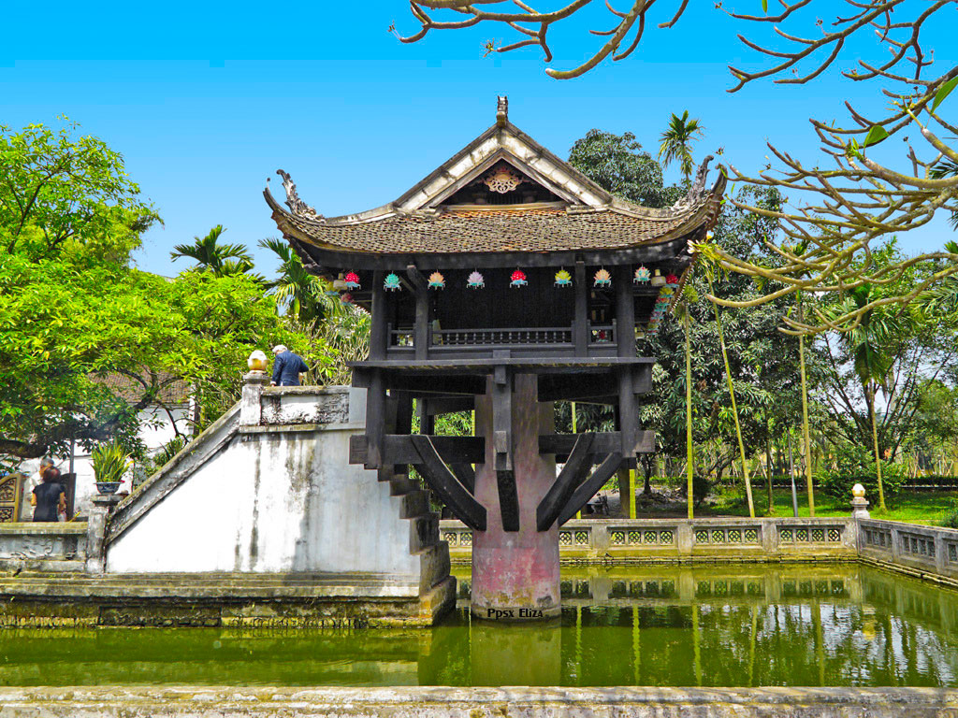
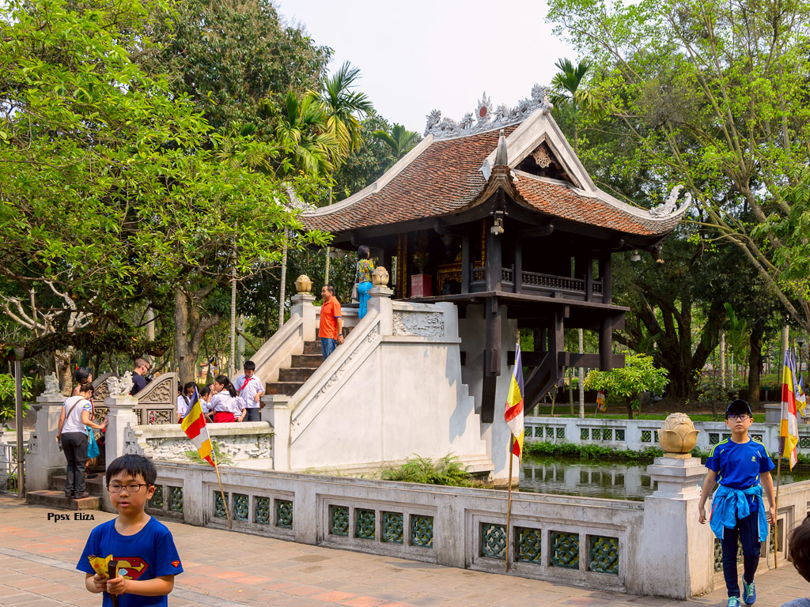
La Pagoda del Pilar Único está dentro del parque muy cerca de la casa de Ho Chi Minh , tiene una construcción que se asemeja a la forma de una flor de loto que florece en su vástago. Esta pequeña Pagoda aloja en su interior un altar, en honor a Buda, donde según la leyenda y/o tradición Vietnamita, las parejas que deseen ser bendecidas con muchos hijos, deben acudir a este lugar y realizar una ofrenda.

Slide 13
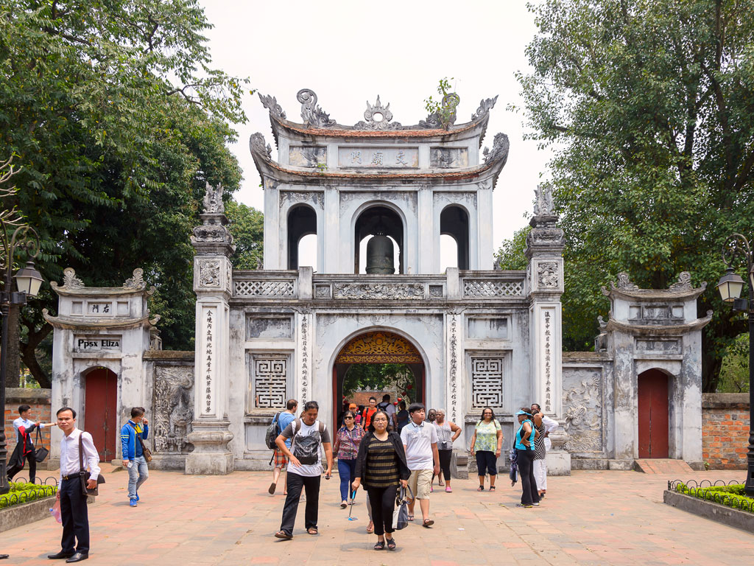
El Templo de la Literatura es un templo fundado por el emperador Lý Thánh Tông en 1070 y dedicado a Confucio para honrar a los eruditos y hombres de letras. Las razones por las que este templo es famoso es que fue también la primera universidad de Vietnam hacia el año 1076. Allí se enseñaba composición literaria, clásicos confucianos, educación mandarín, etc. También cabe destacar que es uno de los pocos lugares de todo Vietnam dedicados a Confucio, ya que Vietnam es en su mayoría budista. Inicialmente el uso de la universidad estaba restringido a príncipes, nobles y realeza del país. Más tarde se permitió el acceso a los estudiantes más notorios del país. La universidad funcionó durante 700 años y se dice que la dificultad era tal, que tan solo un puñado de estudiantes era capaces de superara los exámenes y obtener la máxima nota.
La entrada al templo de la Literatura

Slide 14
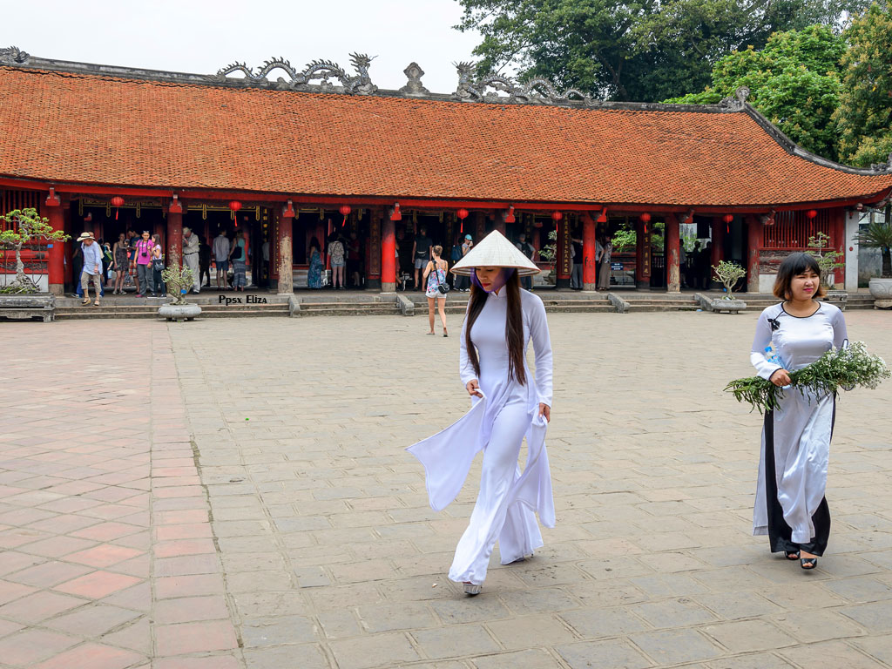
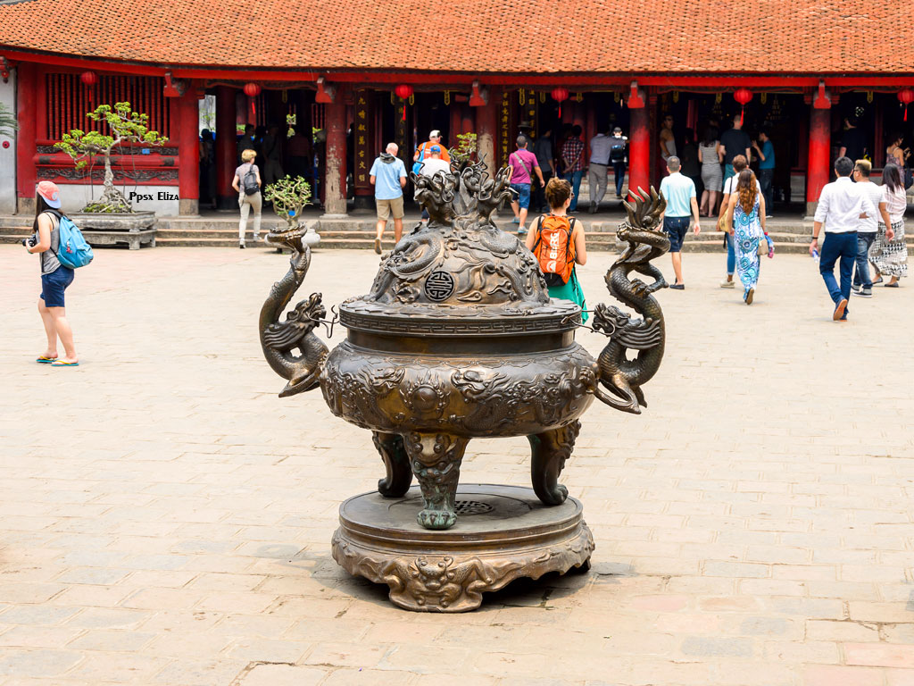
El templo tiene cinco patios separados y varios pabellones. El primer y el segundo patio están atravesados por tres caminos: el camino central estaba reservado para el rey; las pasarelas a un lado eran sólo para mandarines administrativos y las del otro sólo para militares mandarines. Entre el segundo y el tercer patio se encuentra la puerta del pabellón Khuê Văn, de arquitectura única vietnamita, uno de los símbolos nacionales presente en los billetes de 100.000 VN

Slide 15
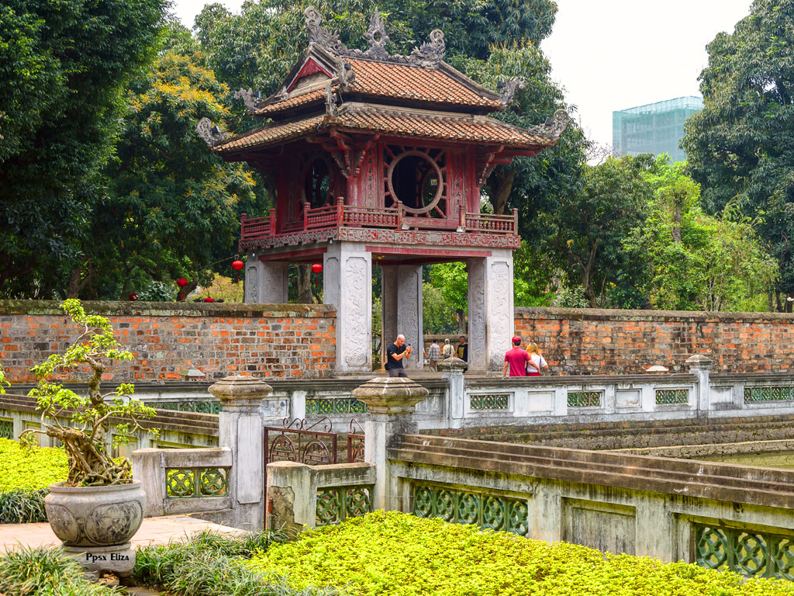
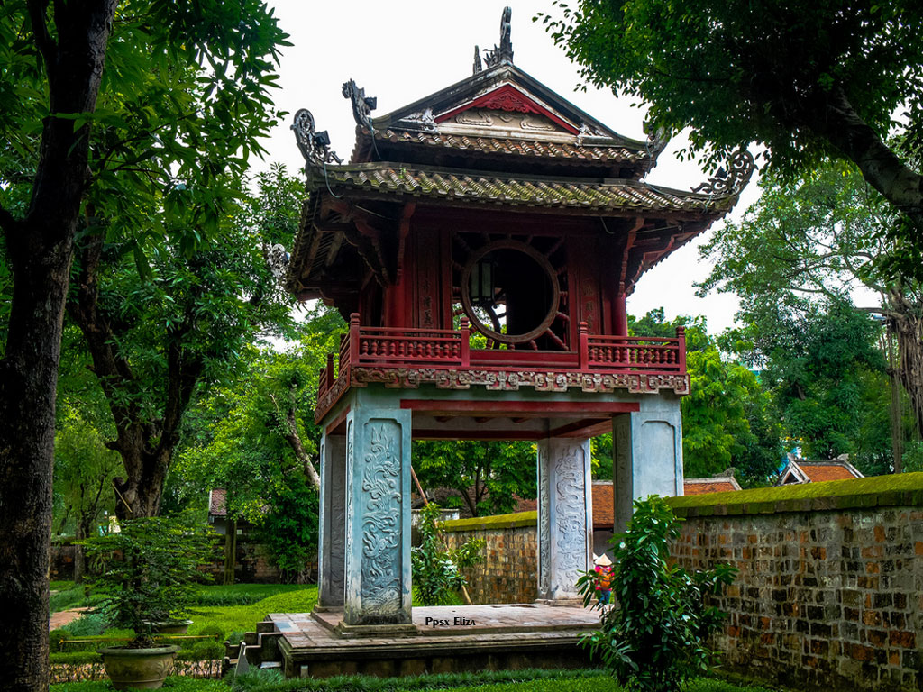
El pabellón Khuê Văn

Slide 16
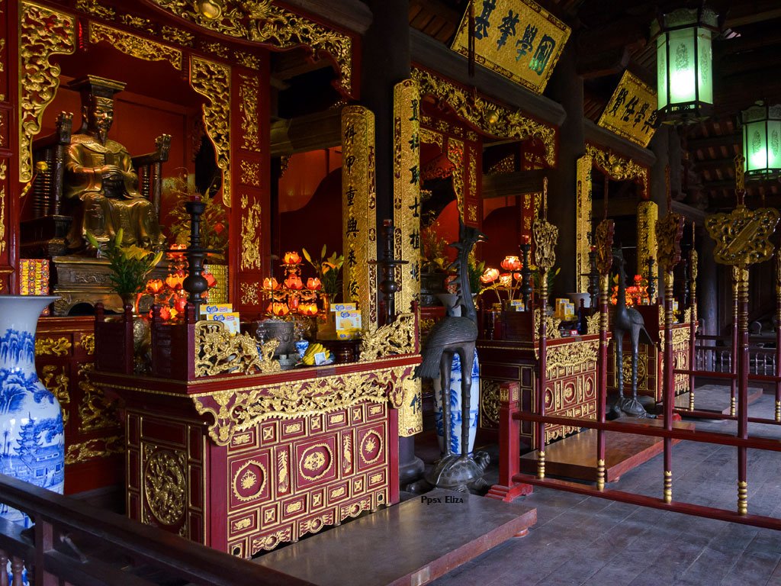
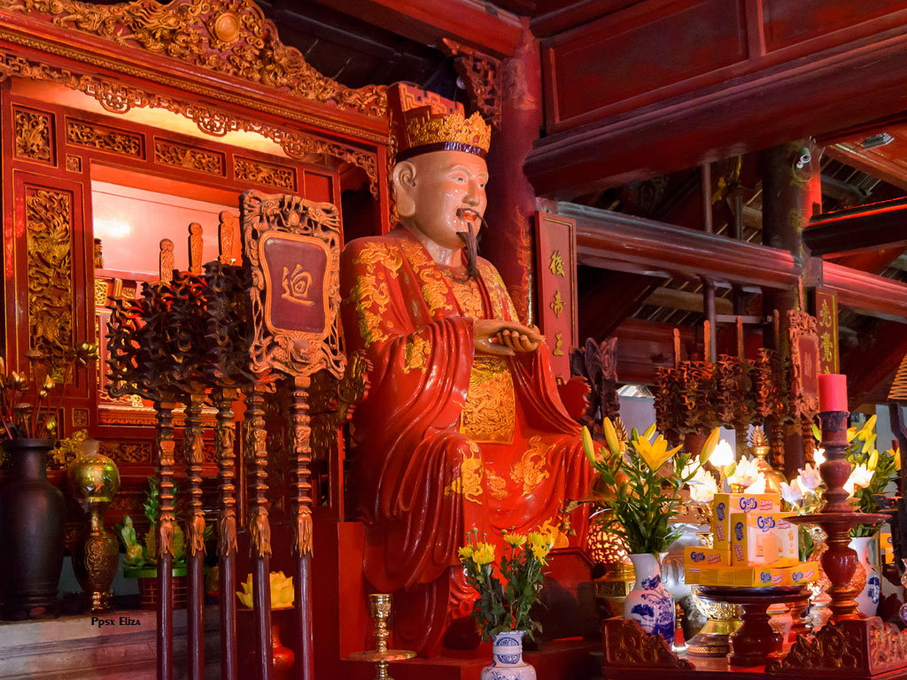

Slide 17
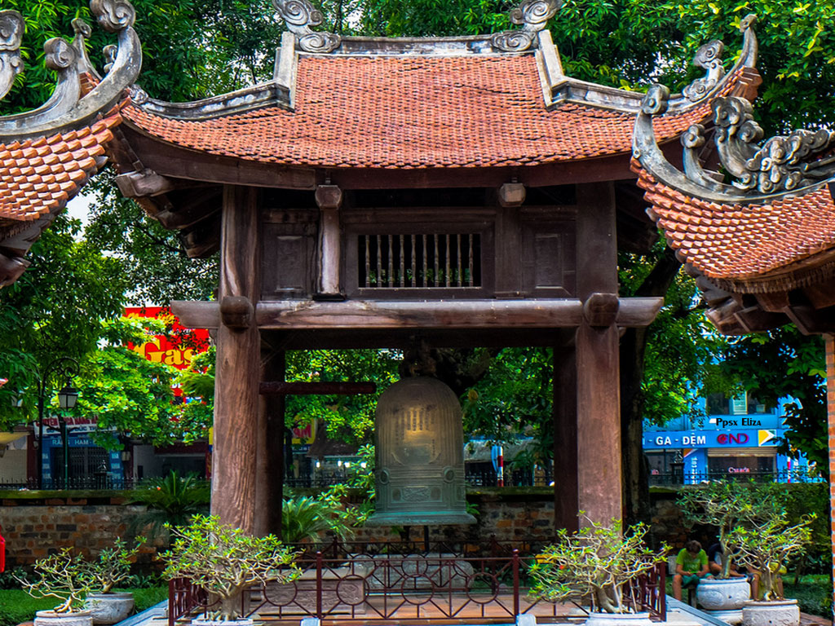
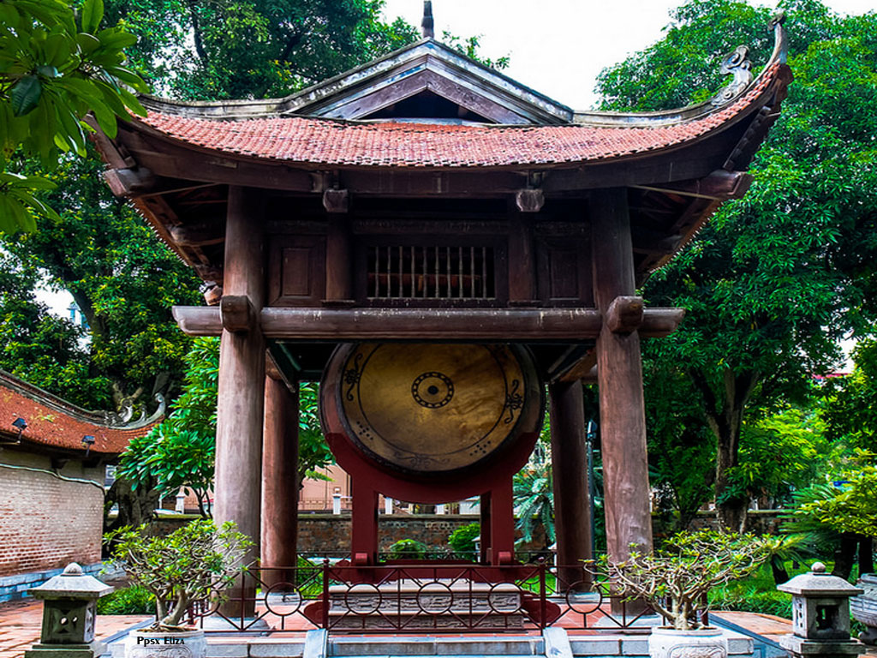
….Y este gran tambor
Detrás del Templo se encuentra esta enorme campana y….

Slide 18
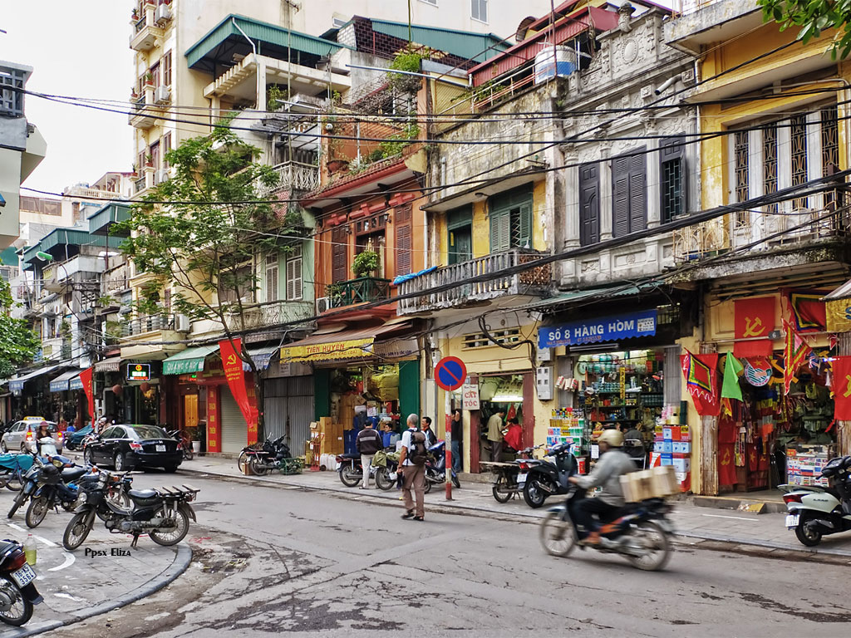
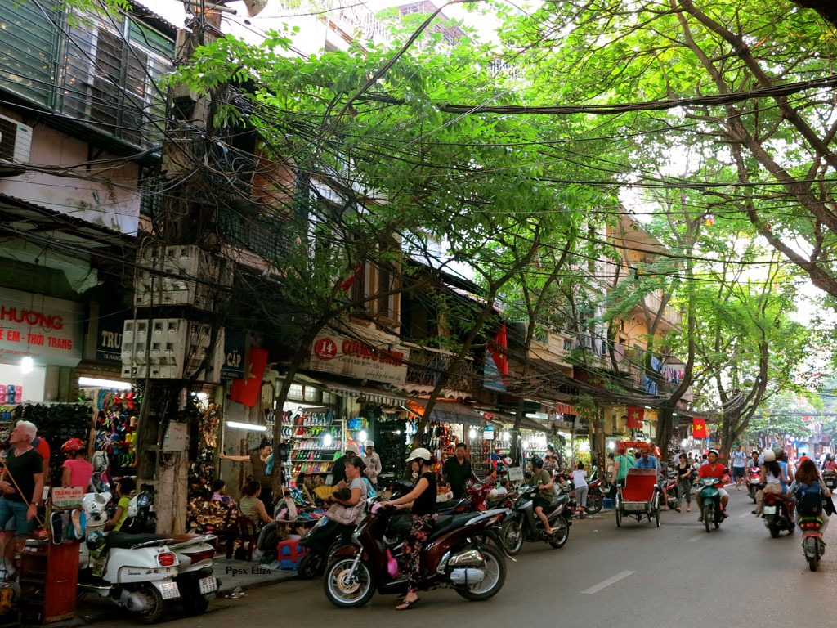
El Casco Viejo de Hanoi es un espectáculo aparte, nunca vi tanta gente y tantos comercios sobre las veredas. Su corazón y su alma está expuesta en las antiguas calles comerciales que llevan el nombre de sus negocios originales que datan de unos 1.000 años. Aunque la mayoría de las especialidades (algodón, joyería, hierbas y seda) han cambiado con el tiempo y se han sustituido por una variedad de productos y servicios de hoy en día, aún se puede apreciar algunos de los productos originales, así como conseguir una sensación de ricas viejas costumbres vietnamitas.

Slide 19
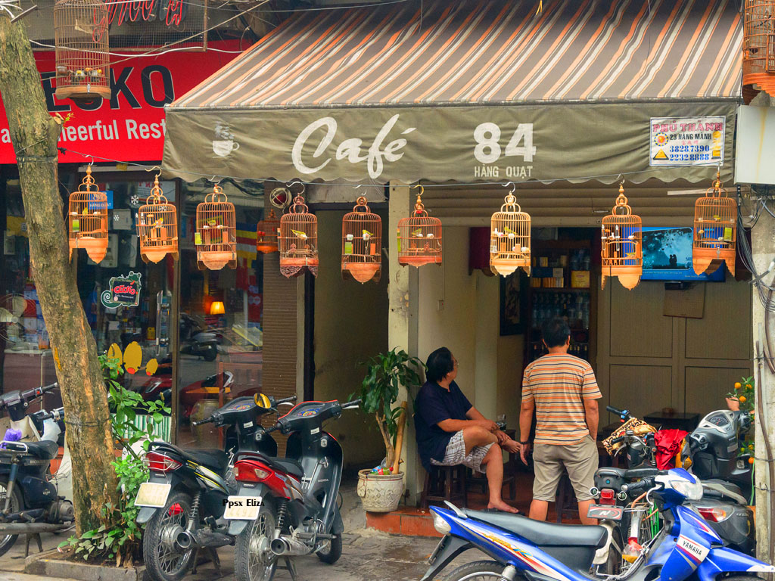
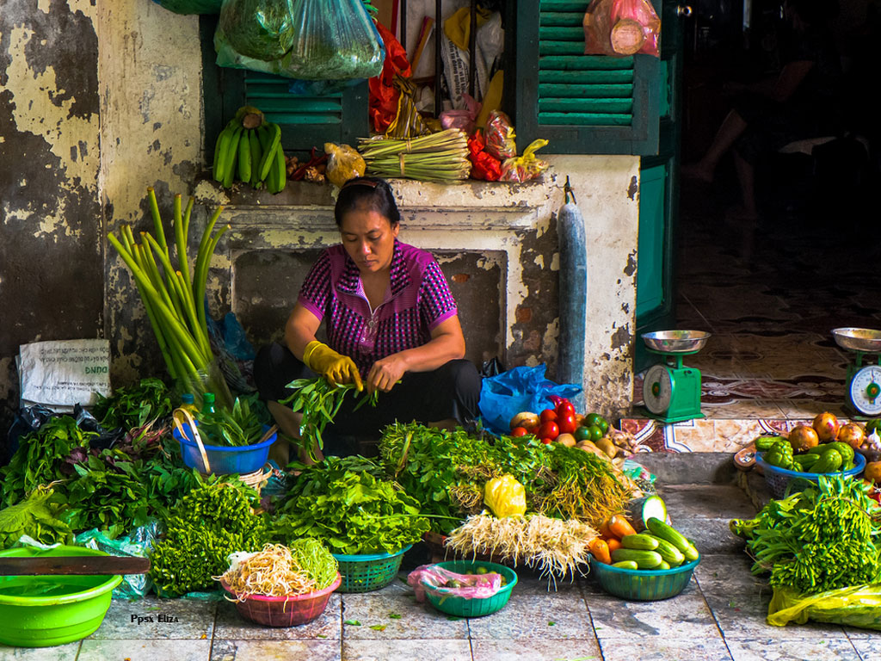
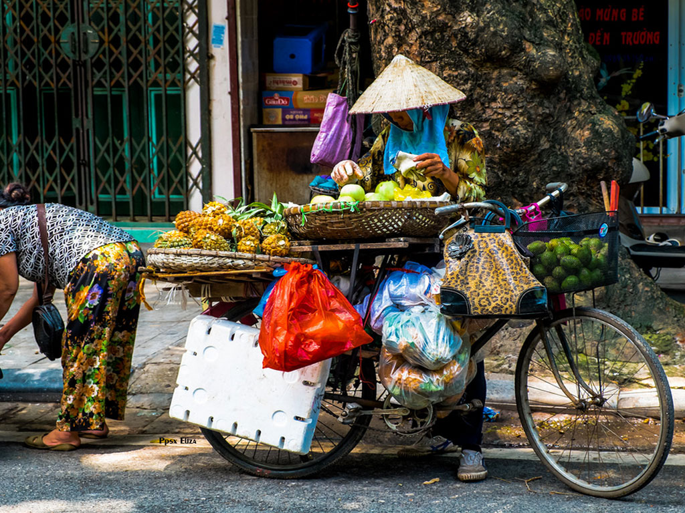
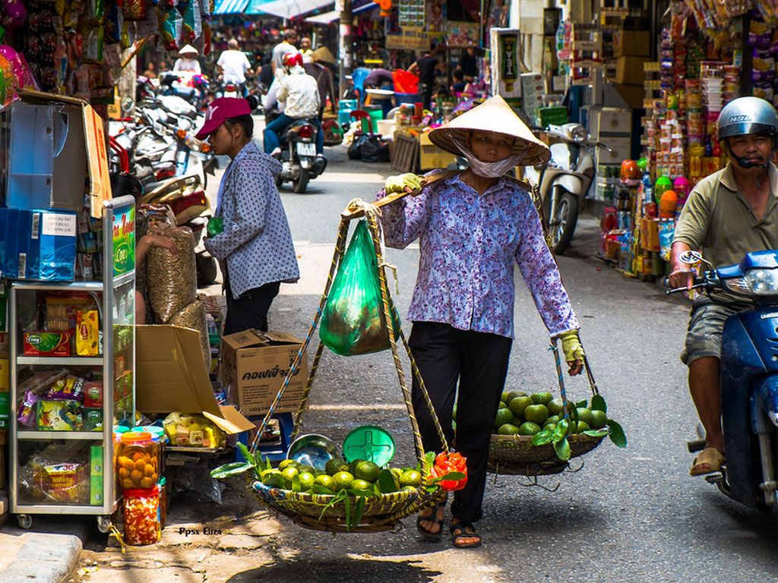
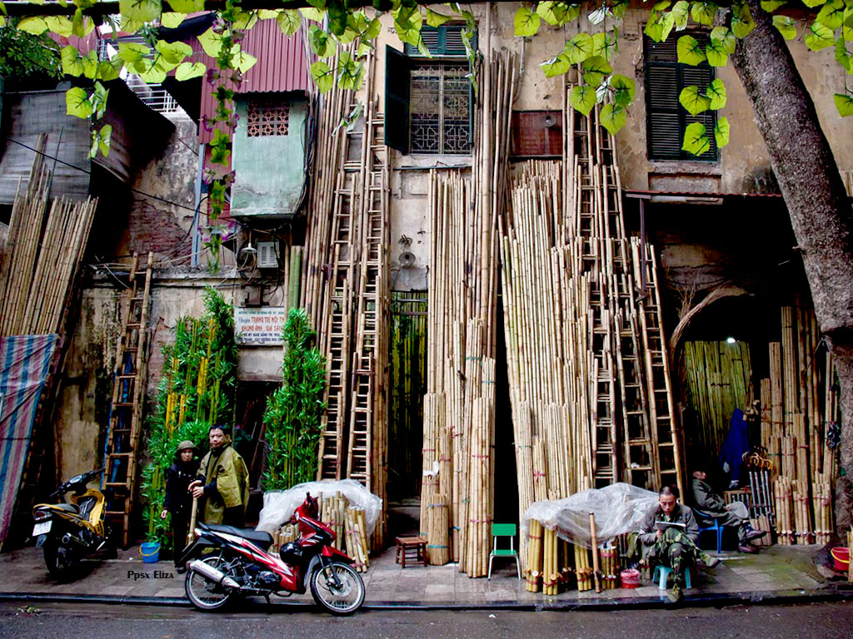
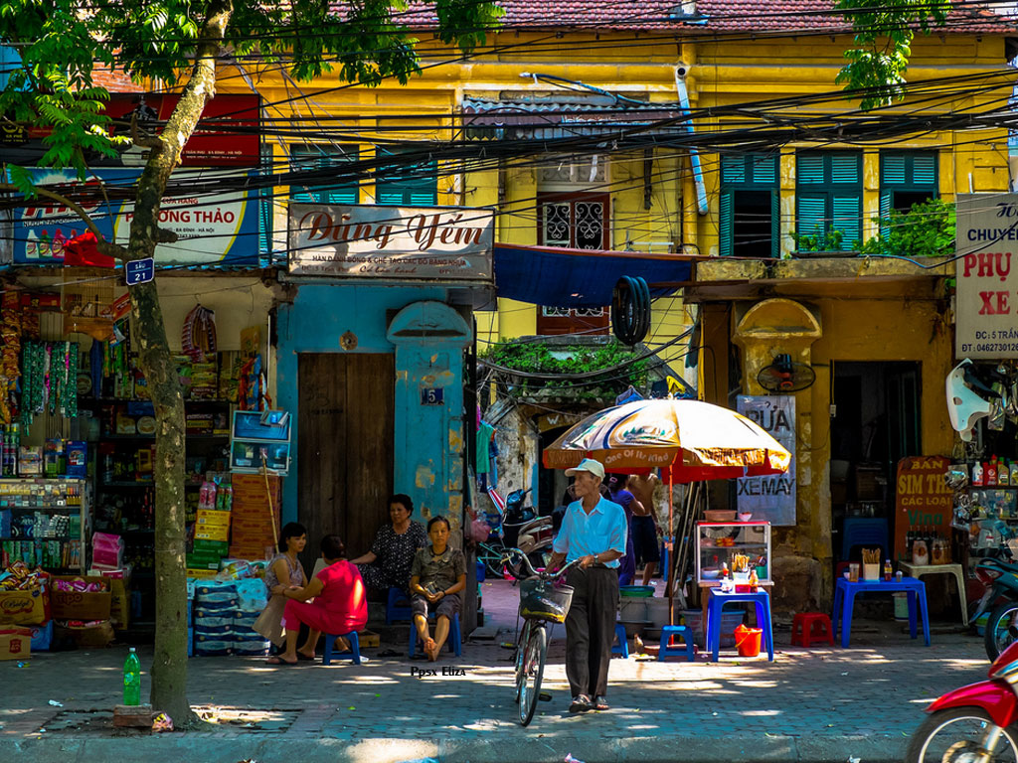
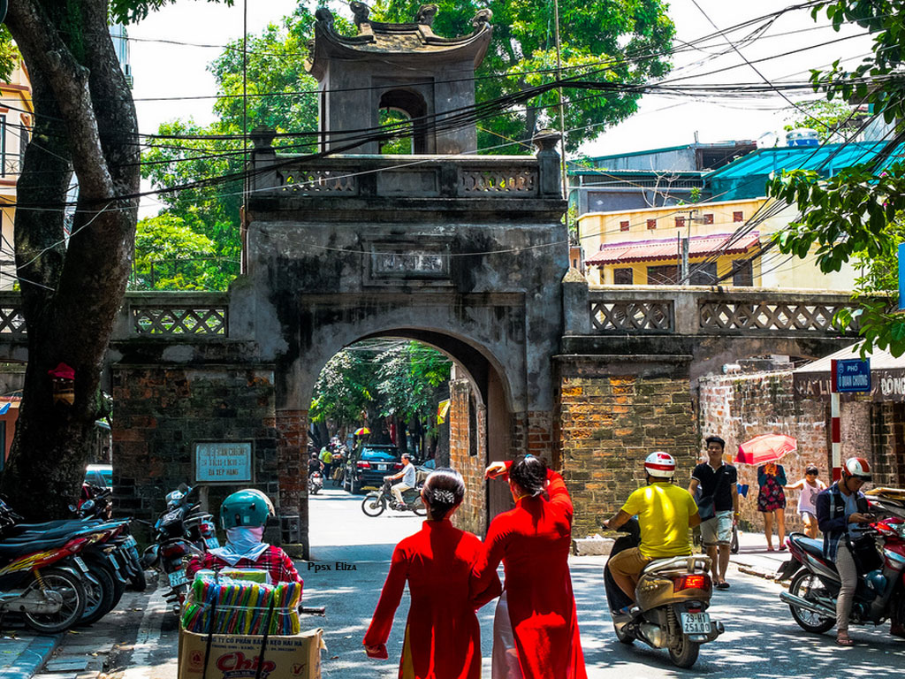
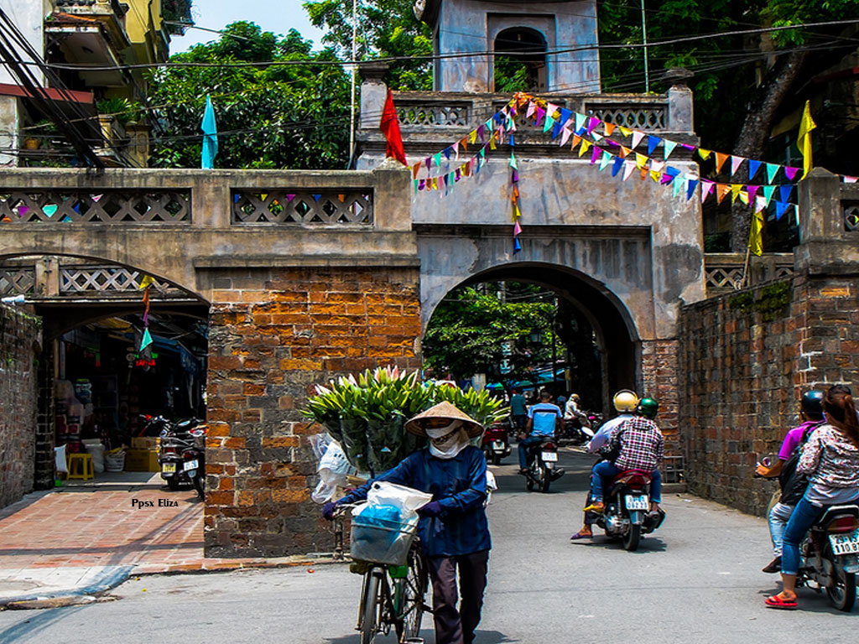
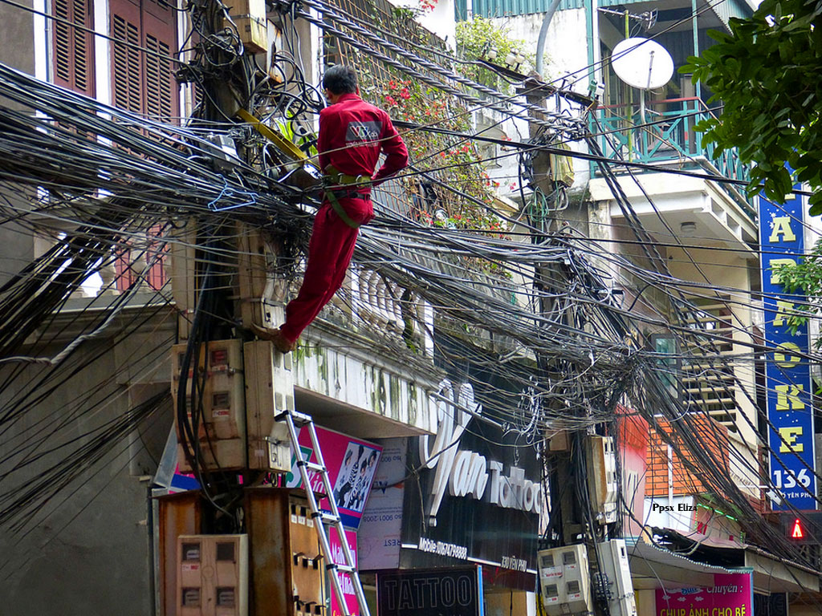
Me dijeron que los cables no los arreglan, que cuando se rompe uno, simplemente ponen uno nuevo….
que maraña ¿no?

Slide 20
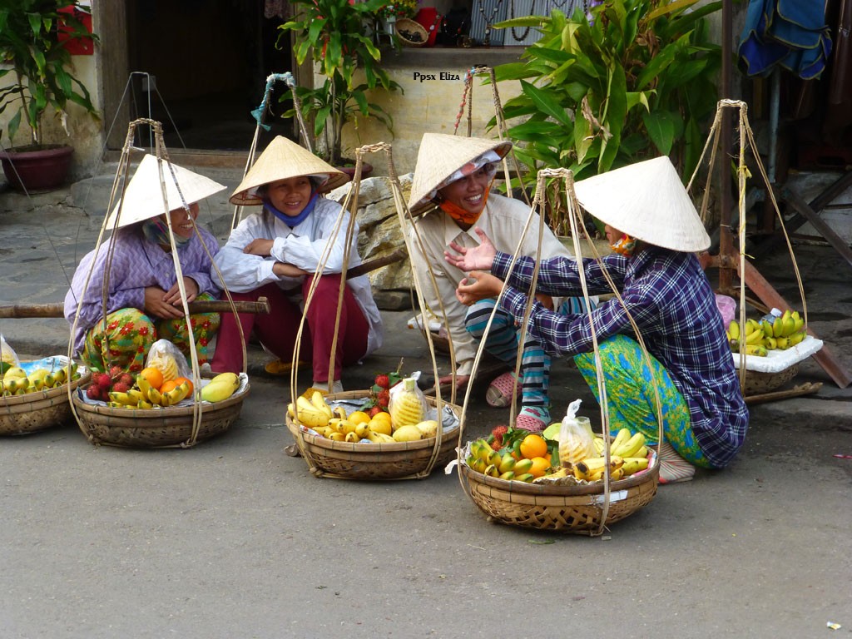

Fotografía: propia y de internet
Música tradicional vietnamita
Más sitios interesantes:
Frases
Postales
Videos

